Slide 1
AUTOMATSKO TESTIRANJE
CYPRESS
Ivana radovanovic, endava

Slide 2
AGENDA
STA JE CYPRESS
PREDNOSTI I OGRANICENJA CYPRESS-A
CYPRESS VS SELENIUM
INSTALACIJA CYPRESS-A
CYPRESS PROJEKAT: STRUKTURA FOLDERA I STRUKTURA TESTOVA
CYPRESS KOMANDE, TEST RUNNER I TIME TRAVEL
DEMO

Slide 3
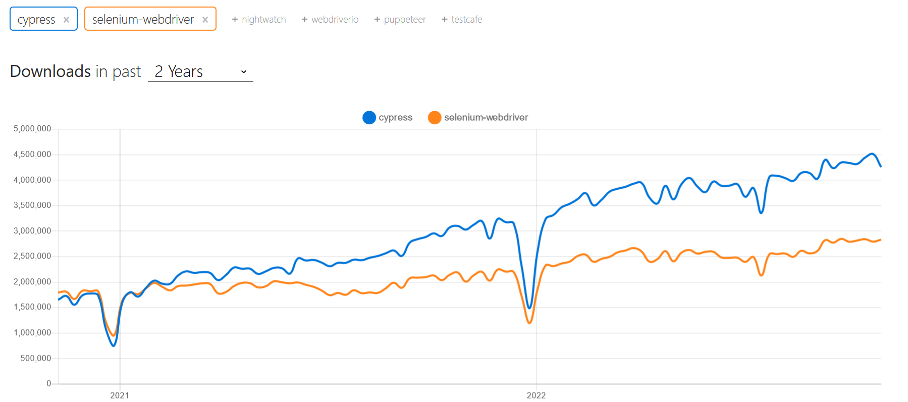

Slide 4
1. STA JE CYPRESS

Slide 5
CYPRESS FRAMEWORK
Open source alat za automatizaciju testova baziran na JavaScript-u
Cypress je all-in-one test framework
Koristi se za testiranje web aplikacija kojima pristupamo preko web browser-a
Primenljiv na sve vrste automatskih testova: unit, component, integration, e2e
Poslednja stabilna verzija je 11.0.1

Slide 6
2. PREDNOSTI I OGRANICENJA CYPRESS-A

Slide 7
prednosti CYPRESS-a
Jednostavna instalacija i pisanje testova
Ne zahteva nikakve dodatne biblioteke ili drajvere
Stabilan je i brz
Open source alat
Ima veliki community
Velika i detaljna dokumentacija: https://docs.cypress.io

Slide 8
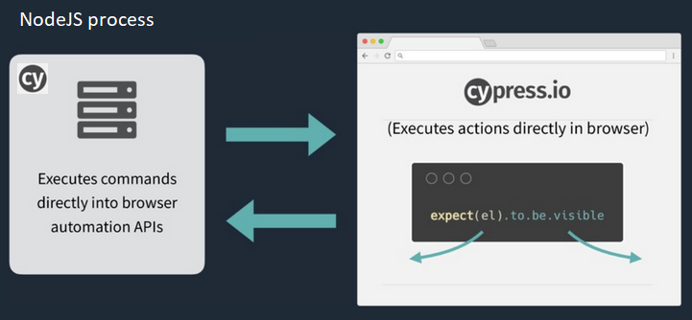
ARHITEKTURA CYPRESS-a (TESTovi se izvrsavaju unutar browser-a)

Slide 9
Ogranicenja CYPRESS-a
Za pisanje testova jedino mogu da se koriste JavaScript ili TypeScript
Ne podrzava sve browser-e
Ne podrzava vise istovremenih instanci browser-a
Ne podrzava vise tabova unutar jednog browser-a
Ne podrzava promenu domena u toku jednog testa
Ogranicena podrska za iFrame-ove
Ne mozemo testirati native mobilne aplikacije

Slide 10
3. CYPRESS VS SELENIUM

Slide 11
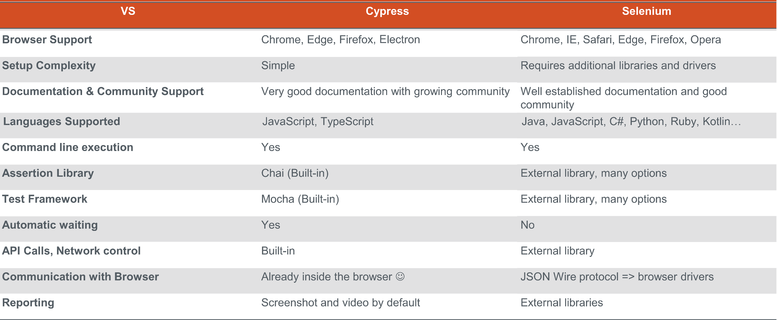
CYPRESS vs selenium
(4000ms)

Slide 12
4. INSTALACIJA CYPRESS-A

Slide 13
INSTALACIJA CYPRESS-A
Preduslov je da imamo instaliran Node.js i Node Package Manager
Cypress instaliramo uz pomoc komande: npm install cypress --save-dev
Cypress graficki interfejs za pokretanje testova (test runner) startujemo uz pomoc komande: npx cypress open
Pokretanje testa u headless mode-u mozemo postici uz pomoc komande: npx cypress run

Slide 14
5. CYPRESS PROJEKAT

Slide 15
CYPRESS Projekat→ struktura foldera
Potrebno je da pokrenemo Cypress graficki interfejs tj. Cypress Test Runner kako bismo dobili konacnu strukturu Cypress projekta
Preporucena struktura Cypress projekat se sastoji od sledecih foldera/fajlova:
cypress/downloads folder
cypress/e2e folder
cypress/fixtures folder
cypress/support folder
cypress.config.js

Slide 16
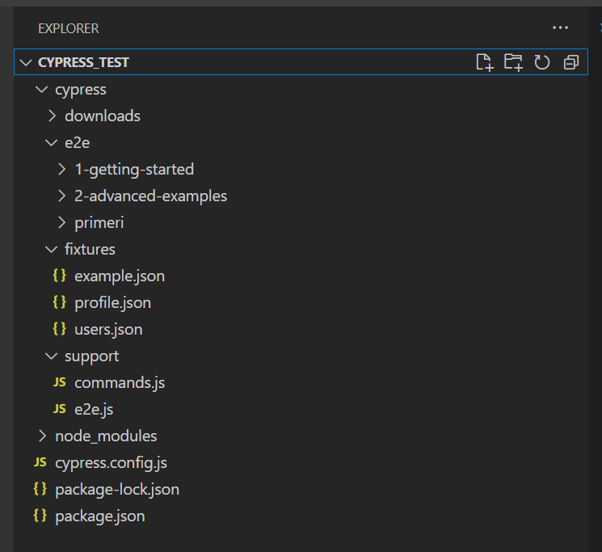
Struktura foldera
Downloaded files during test execution
Test cases/Folders with test cases
Test data
Reusable scripts
Cypress configuration

Slide 17
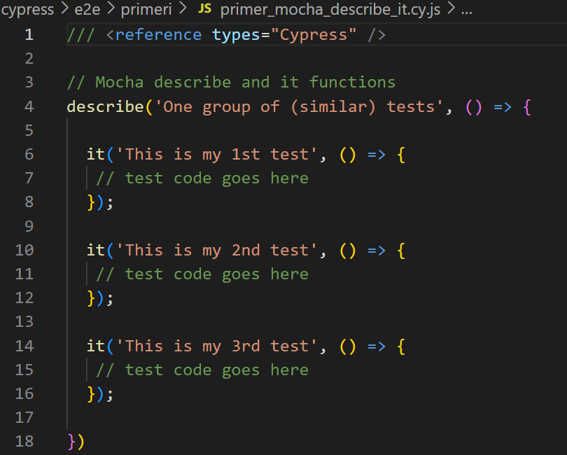
CYPRESS Projekat→ Mocha biblioteka
Skup testova se nalazi u okviru describe bloka cineci test suite
Svaki test se nalazi u okviru it bloka

Slide 18
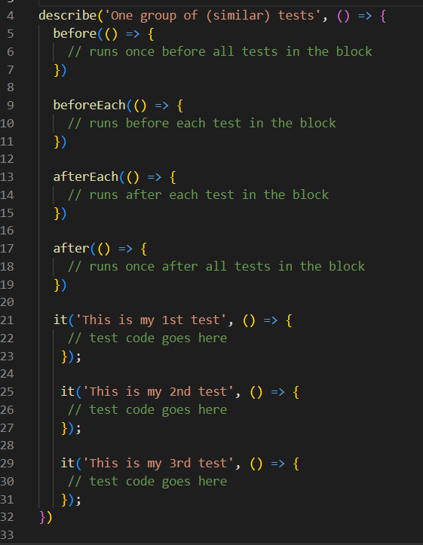
CYPRESS Projekat- Mocha Biblioteka
Red izvrsenja “mocha hooks” je:
before();
beforeEach();
it();
afterEach();
after();

Slide 19
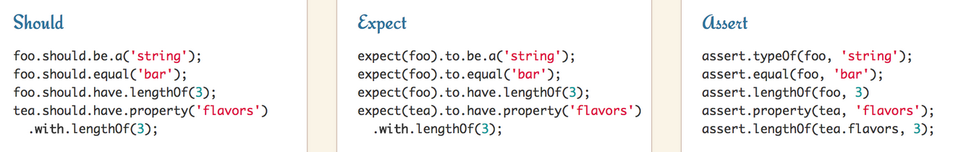
CYPRESS Projekat- Asertacije (CHAI Biblioteka)
Chai biblioteku koristimo za asertacije u nasim testovima:
.should();
.expect();
.assert();

Slide 20
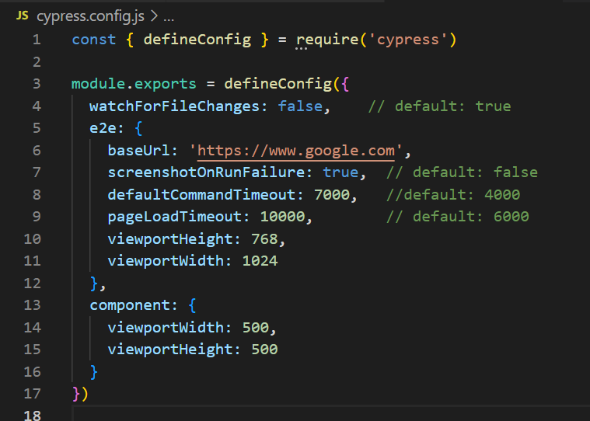
CYPRESS Projekat- globalna konfiguracija

Slide 21
6. CYPRESS komande, TEST RUNNER I TIME TRAVEL

Slide 22
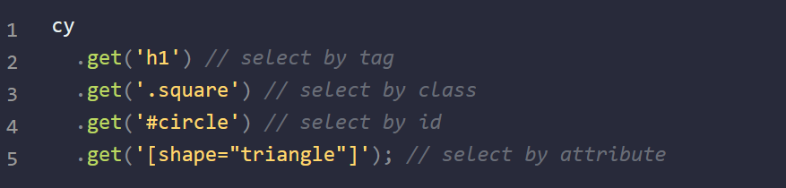
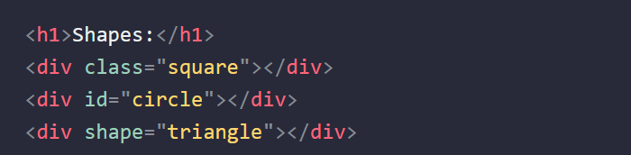
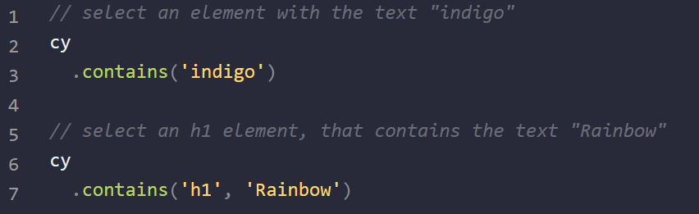
CYPRESS KOMANDE
Cypress komande su nam dostupne preko objekta cy:
.get(); → mapiranje DOM elementa
.contains(); → mapiranje DOM elementa

Slide 23
CYPRESS KOMANDE
.click(); → klik na DOM element
.type(‘text to be typed’); → upisuje prosledjeni string u DOM element
.visit(‘url to visit’); → vodi na prosledjeni url
.url(); → vraca url stranice
.check(); → cekira cekbox ili radio button
Mozemo da dodamo i svoje metode unutar support foldera (u commands.js fajl)

Slide 24
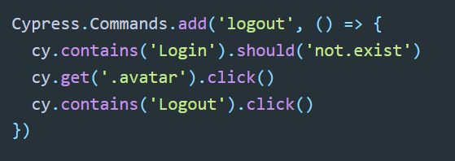

CYPRESS KOMANDE – Custom comanda

Slide 25
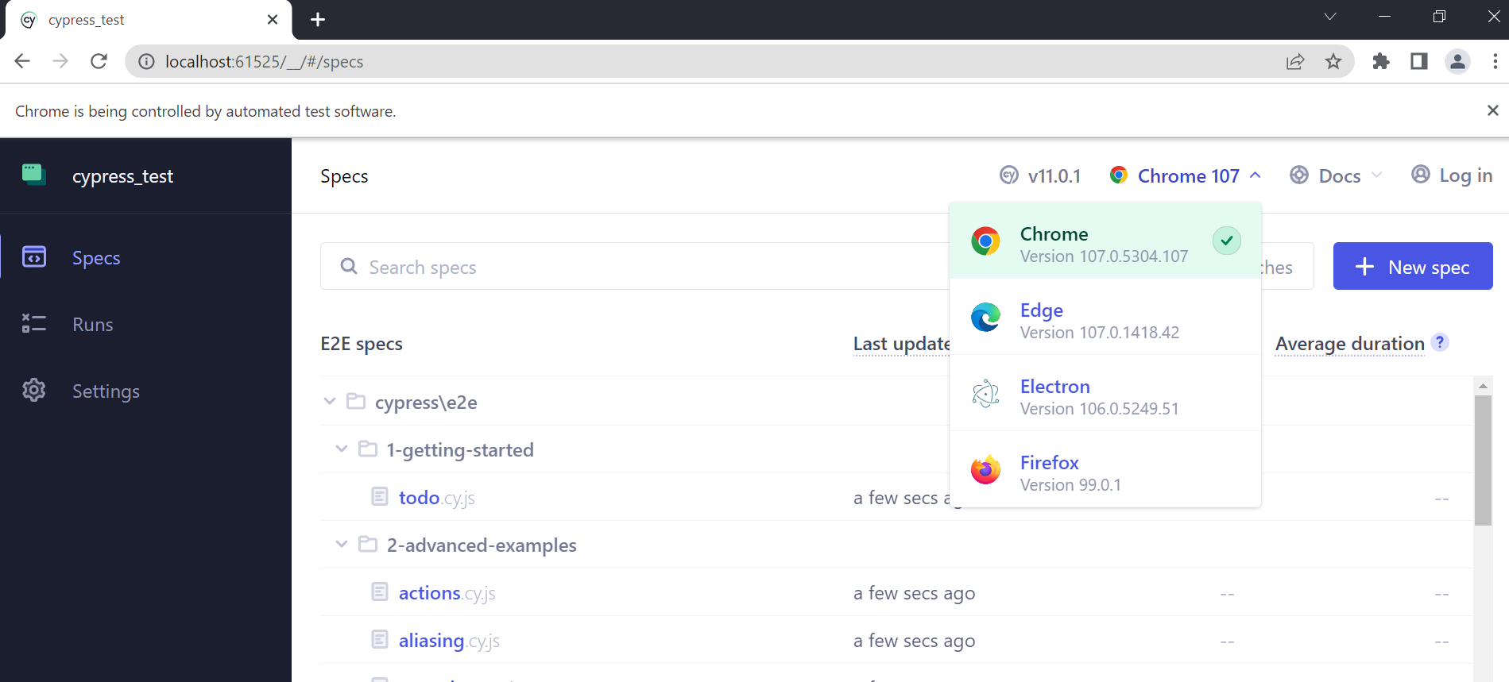
CYPRESS TEST RUNNER AND TIME TRAVEL

Slide 26
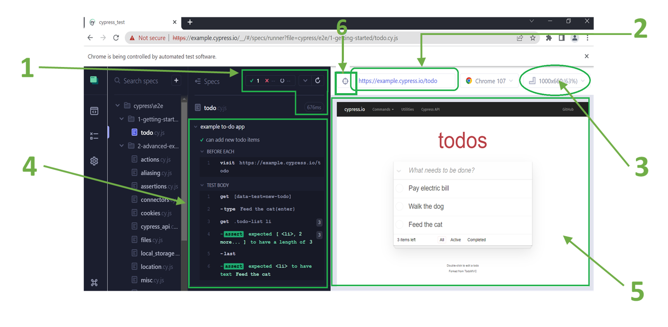
CYPRESS TEST RUNNER AND TIME TRAVEL
Status testova
Url address bar-a
Velicina prozora
4. Log svih izvrsenih komandi
5. Pregled aplikacije koju testiramo
6. Selector Playground

Slide 27
7. DEMO

Slide 28
REFERENCE
Node.js instalacija: https://nodejs.org/en/download/
Cypress dokumentacija: https://docs.cypress.io
Chai dokumentacija: https://www.chaijs.com/api/
Mocha dokumentacija: https://mochajs.org/
Cypress xpath biblioteka: https://www.npmjs.com/package/@cypress/xpath

Slide 29
DOMACI
Napravi Cypress projekat, bez dodavanja dodatnih biblioteka
Napravi jedan test file koji ce testirati funkcionalnost logovanja korisnika:
napisi jedan pozitivan test case
napisi jedan negativan test case

